Slide 1
Химия
11
класс
Тема:
Понятие о сильных и слабых электролитах

Slide 2
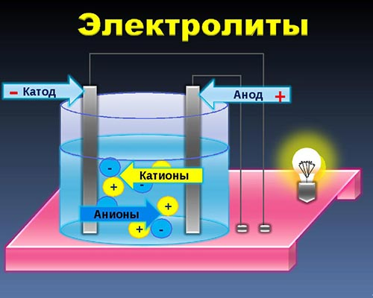
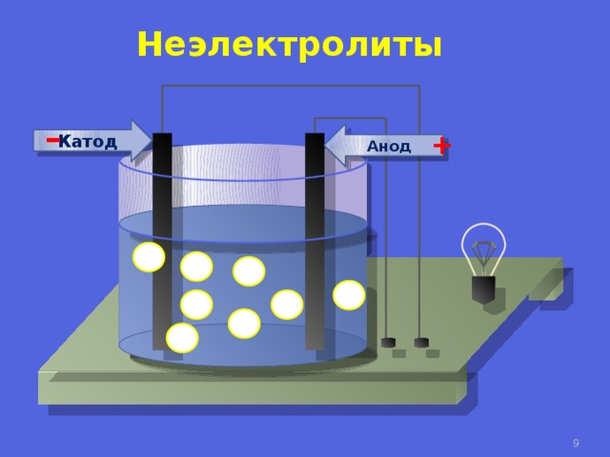
Теория электролитической диссоциации
В 1887 г. С. Аррениус предложил теорию электролитической диссоциации.
Основные положения:
Все вещества по их способности проводить электрический ток в растворах делятся на электролиты и неэлектролиты.

Slide 3
Теория электролитической диссоциации
Вещества
Электролиты
Неэлектролиты
вещества, растворы и расплавы которых проводят электрический ток
вещества, растворы и расплавы которых не проводят электрический ток
Органические соединения - сахар, крахмал, спирт
Простые вещества – инертные газы, Br2, H2, Cu
Оксиды – CO2, Li2O, SO3
Основания – KOH, Cu(OH)2 Кислоты – HCl, H2SO4
Соли – NaCl, LiHCO3

Slide 4
Теория электролитической диссоциации
В растворах (расплавах) электролиты диссоциируют (распадаются) на положительные и отрицательные ионы.
Процесс распада электролита на ионы называется электролитической диссоциацией.
NaCl  Na⁺ + Cl⁻

Slide 5
Теория электролитической диссоциации
Под воздействием электрического тока положительно заряженные ионы (катионы) двигаются к катоду, а отрицательно заряженные ионы (анионы) - к аноду.
Катод
-
Анод
+
-
Катионы
+
+
-
-
+
Анионы
+
-

Slide 6
Теория электролитической диссоциации
Катод
-
Анод
+

Slide 7
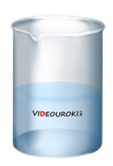
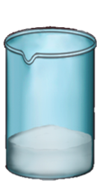
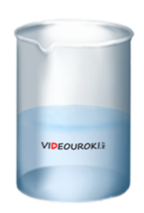
Теория электролитической диссоциации
NaCl
NaCl
Сахар
Сахар
Н₂О
HCl

Slide 8
Теория электролитической диссоциации
Диссоциация – обратимый процесс.
Противоположно заряженные ионы, образованные в результате диссоциации, взаимодействуют друг с другом с образованием исходной молекулы. Этот процесс называется ассоциацией.
диссоциация
NaCl Na⁺ + Cl⁻
ассоциация

Slide 10
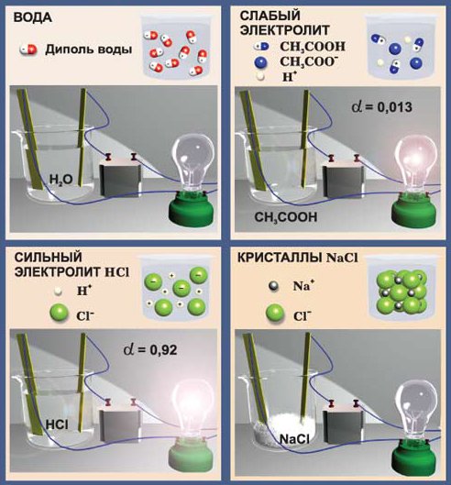
Сильные и слабые электролиты
Не все электролиты в равной степени диссоциируют на ионы.
В зависимости от степени диссоциации различают электролиты сильные и слабые.
Сильные электролиты при растворении в воде практически полностью диссоциируют на ионы.
Слабые электролиты лишь частично диссоциируют на ионы.

Slide 11
Сильные и слабые электролиты
Сильные электролиты | Слабые электролиты
Щелочи – растворимые основания щелочных и щелочноземельных металлов: LiOH, NaOH, KOH, CsOH, Ca(OH)2, Sr(OH)2, Ba(OH)2 | Плохо растворимые в воде основания: Fe(OH)2, Mg(OH)2; NH4OH
Сильные кислоты: HCl, HBr, HI, H2SO4, HNO3, HClO4 E(OH)mOn, если n$≥2,$электролит сильный. S(OH)2O2 | Слабые кислоты: H2CO3, H2S, H2SO3, HNO2, H3PO4, HF, H2SiO3 E(OH)mOn, если n$<2,$электролит слабый. С(OH)2O1
Хорошо растворимые в воде соли: NaCl, K2SO4, KClO3 | Плохо растворимые в воде соли: CaSO4, MgCO3 Все органические кислоты и вода.

Slide 12
Закрепление
В перечне веществ определите сильные и слабые электролиты:
H₂SO₄; H₂S; CaCl₂; Ca(OH)₂; Fe(OH)₂; Al₂(SO₄)_{3;} Mg₃(PO4)₂; H₂SO₃; КОН, KNO₃; HCl; BaSO₄; Zn(OH)₂; CuS; Na₂CO₃.
Сильные электролиты: H₂SO₄; CaCl₂; Ca(OH)₂; Al₂(SO₄)_{3;} КОН; KNO₃; HCl; Na₂CO₃.
Слабые электролиты: H₂S; Fe(OH)₂; Mg₃(PO4)₂; H₂SO₃; BaSO₄; Zn(OH)₂; CuS.

Slide 13
Задания для самостоятельного решения:
Прочитайте § 9.
Выполнить задания № 1-7
на стр. 53-54

